Slide 1
Подготовила инструктор по физической культуре высшей квалификационной категории: Гусева ю а. МАДОУ «Детский сад №40 центр развития ребенка».
Комплексное использование игровых упражнений по профилактике плоскостопия и нарушения осанки у детей дошкольного возраста.

Slide 2
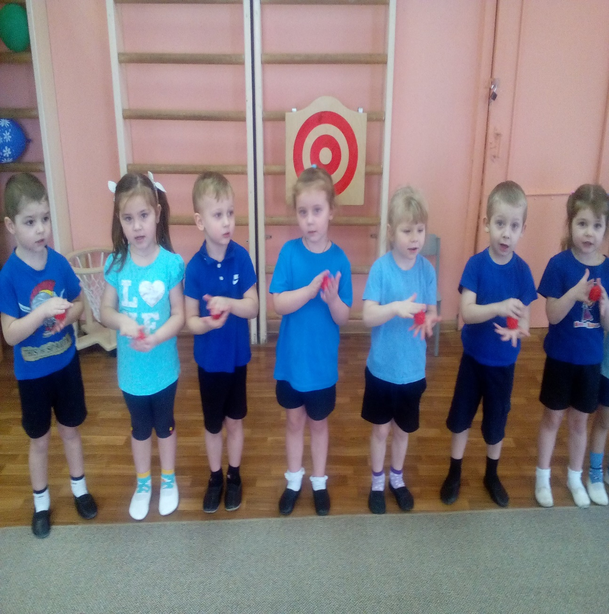
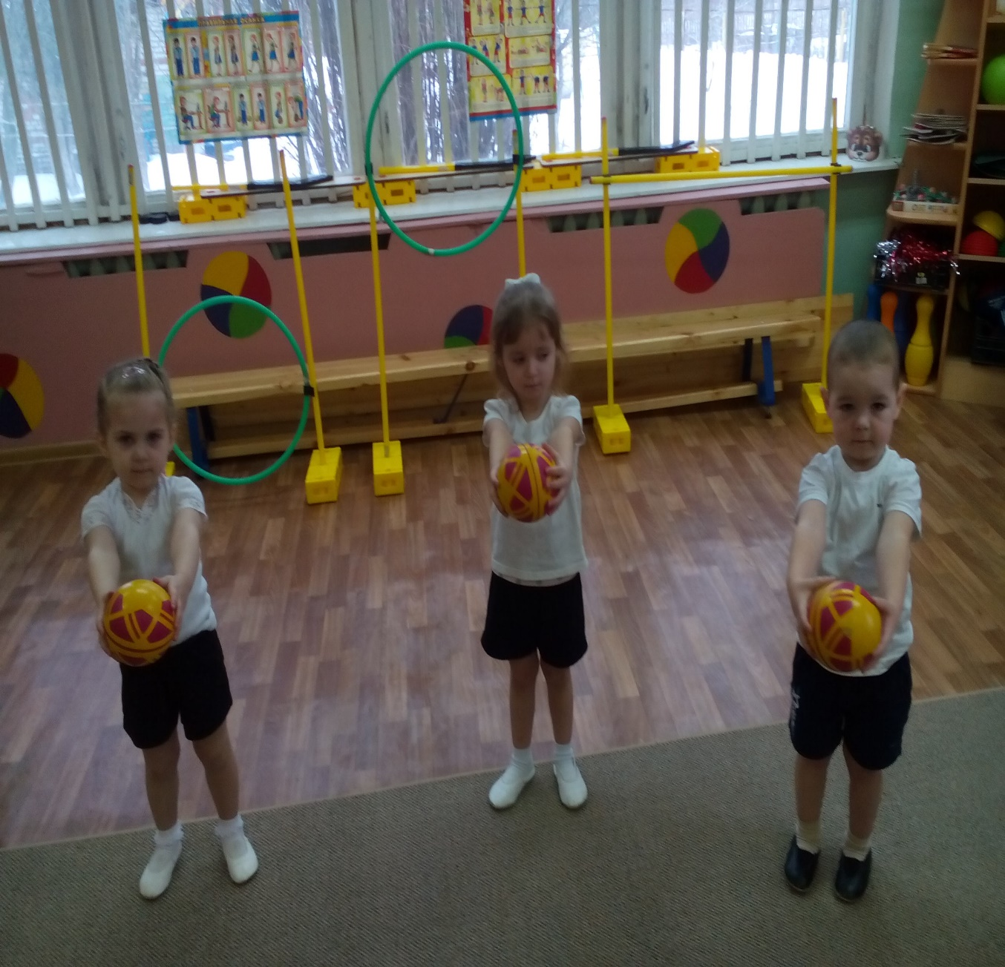
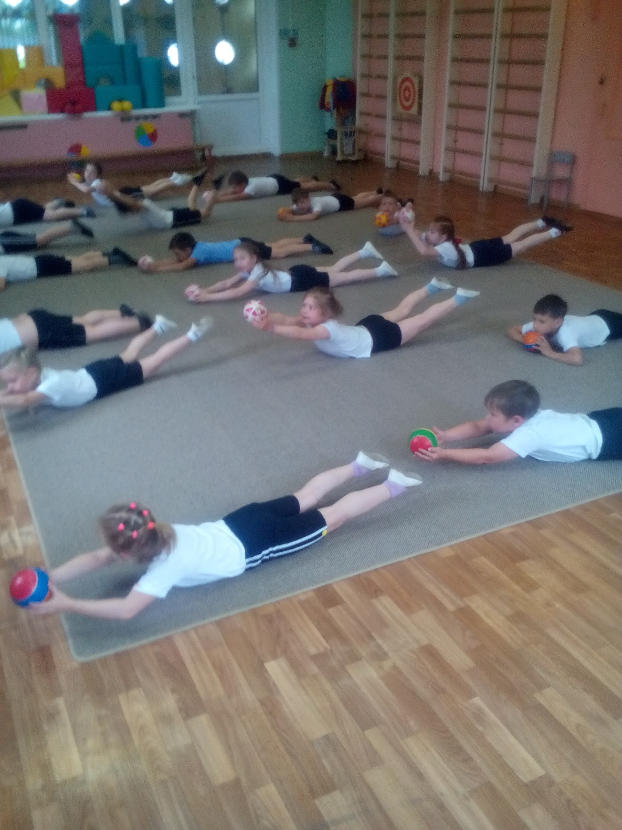
Утренняя гигиеническая гимнастика. Свободная двигательная деятельность. Физкультурные мероприятия. ЛФК. Бодрящая гимнастика.

Slide 3
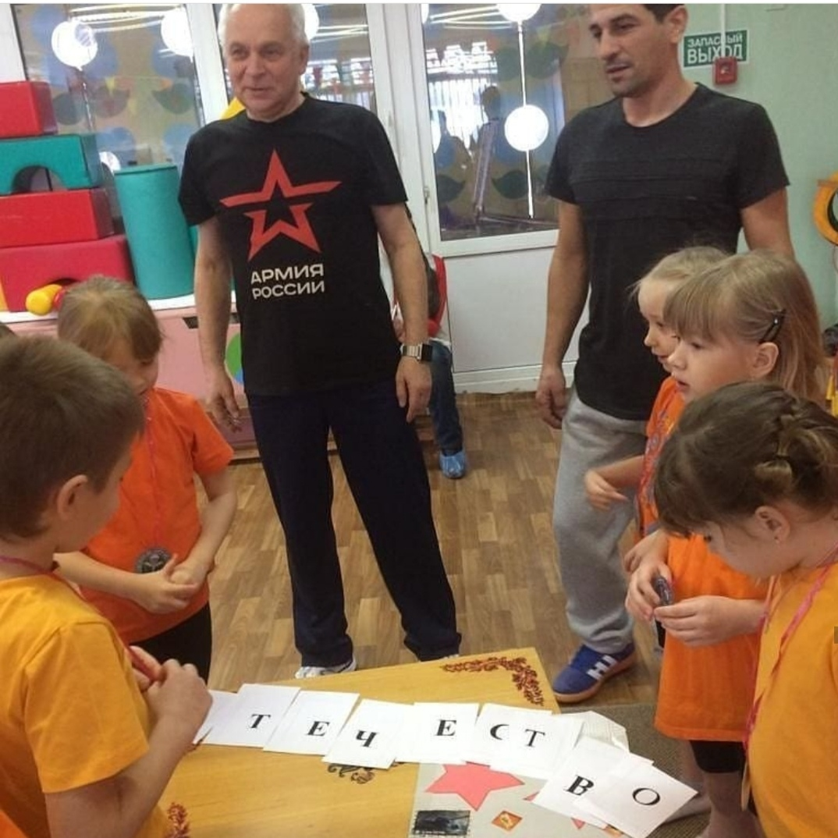
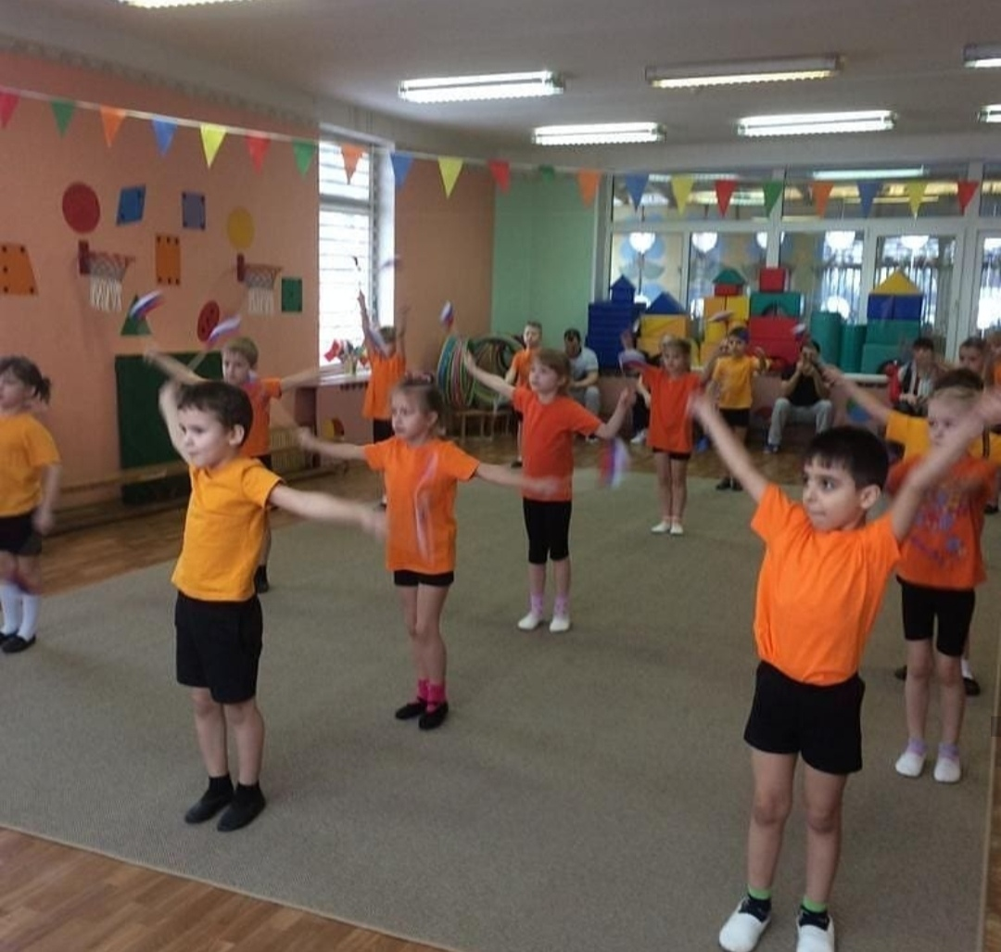
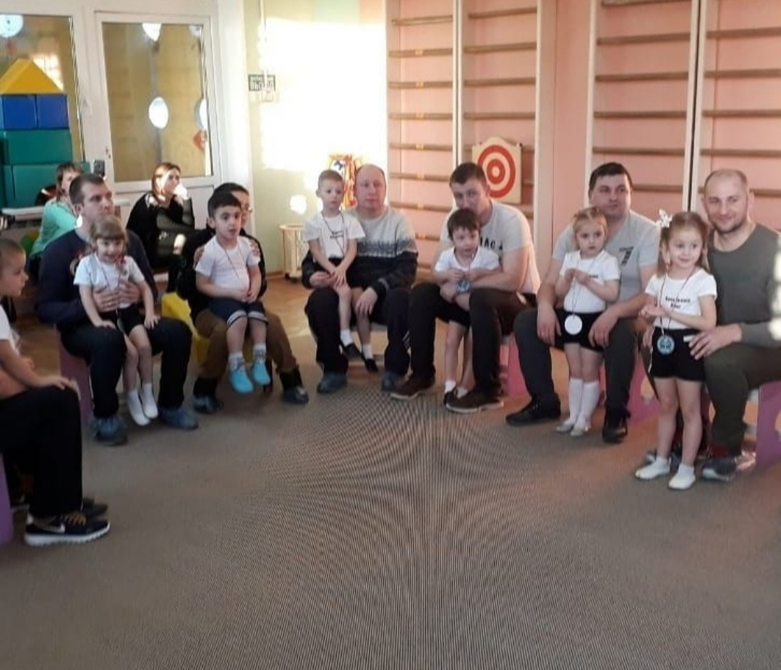
Совместная деятельность (педагог и дети, родители и дети).

Slide 4
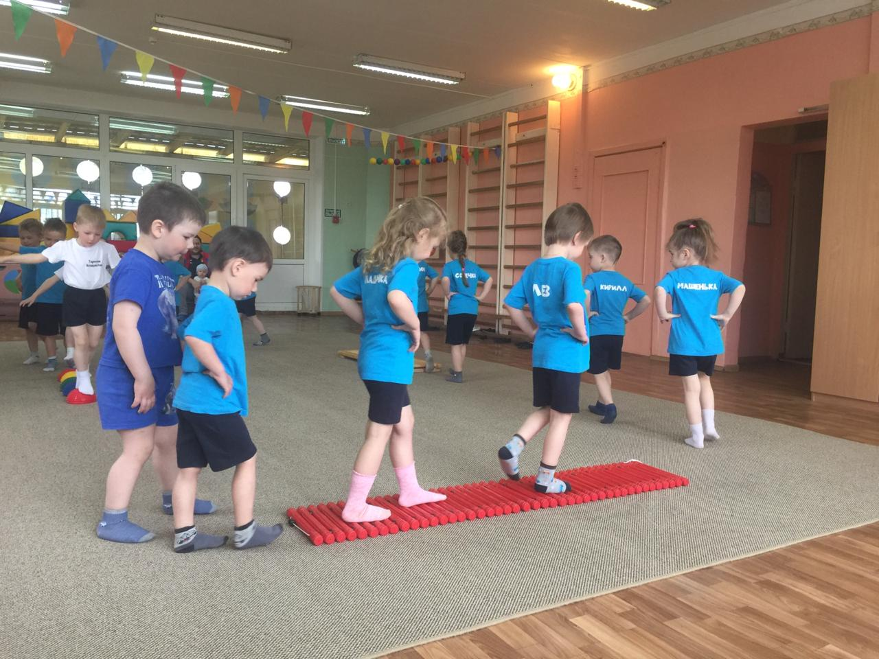
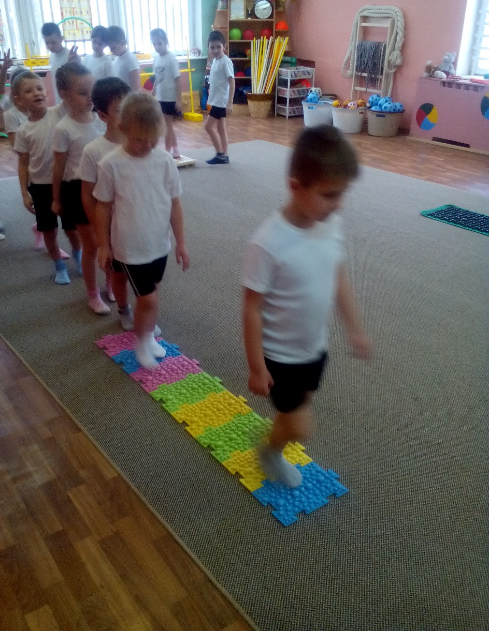
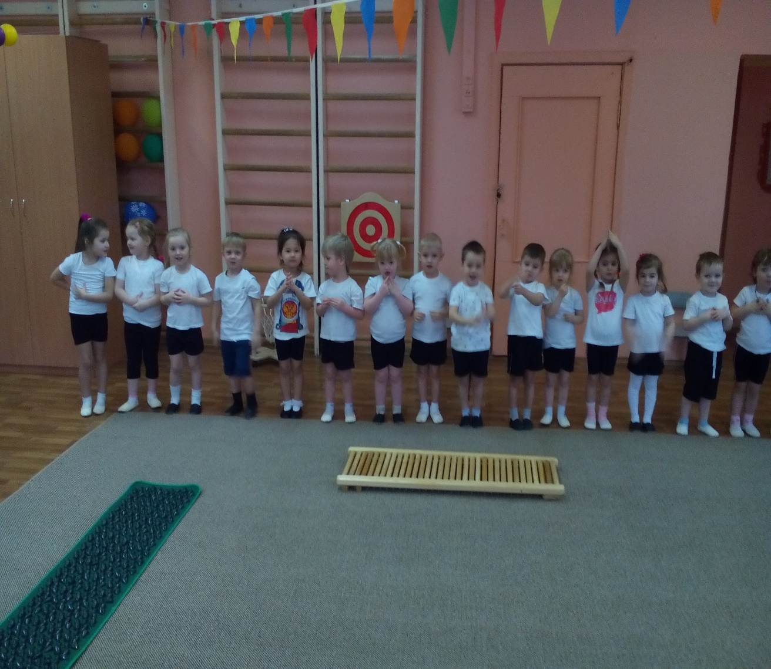
РЕБРИСТЫЕ ДОРОЖКИ. «Веселая ходьба». Мы веселые ребята Любим весело шагать! Спортом любим заниматься, Никогда не унывать! Дорожки здоровья. Цель: Укрепление мышц верхних нижних конечностей.

Slide 5
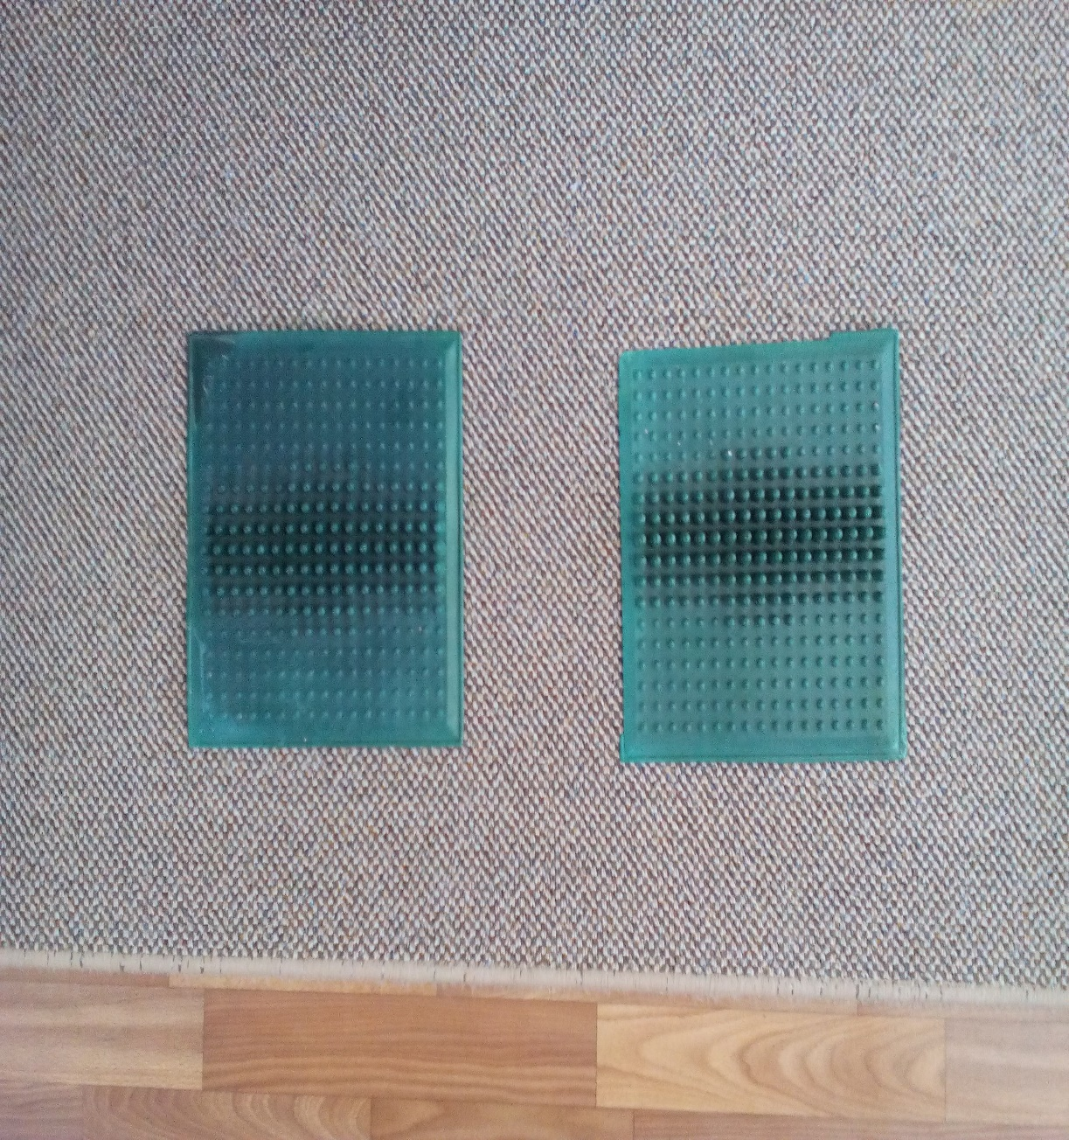
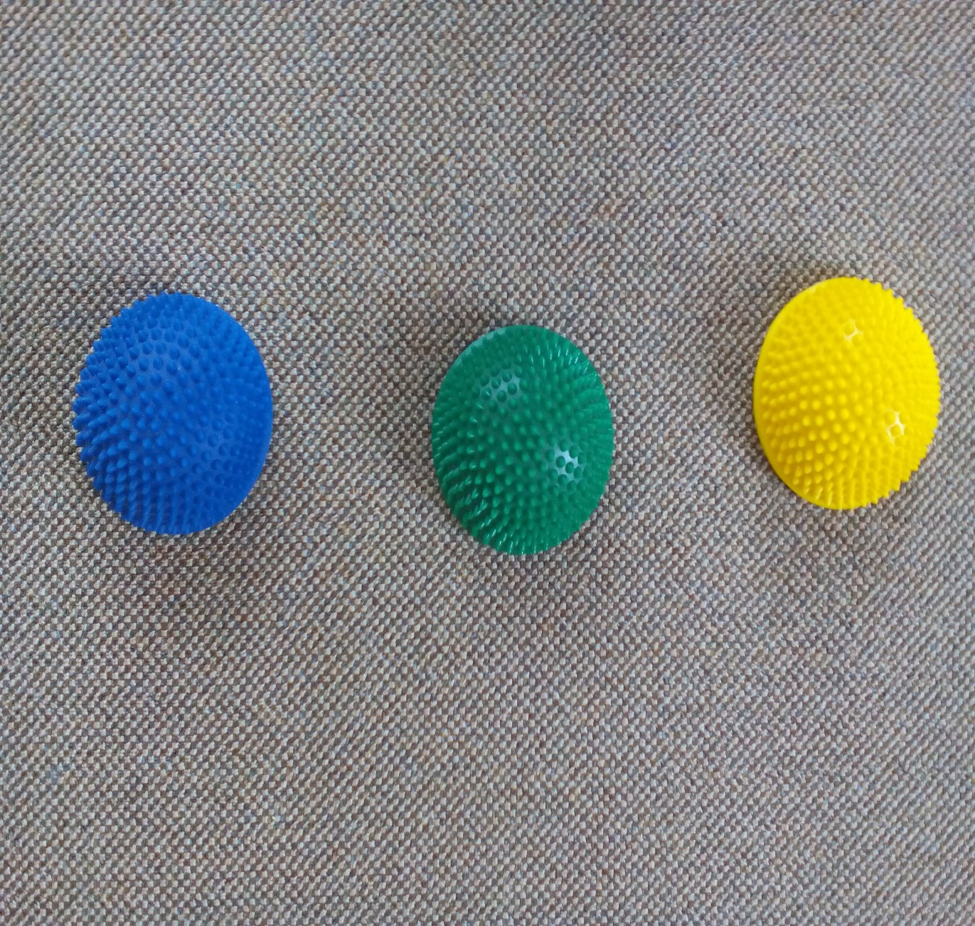
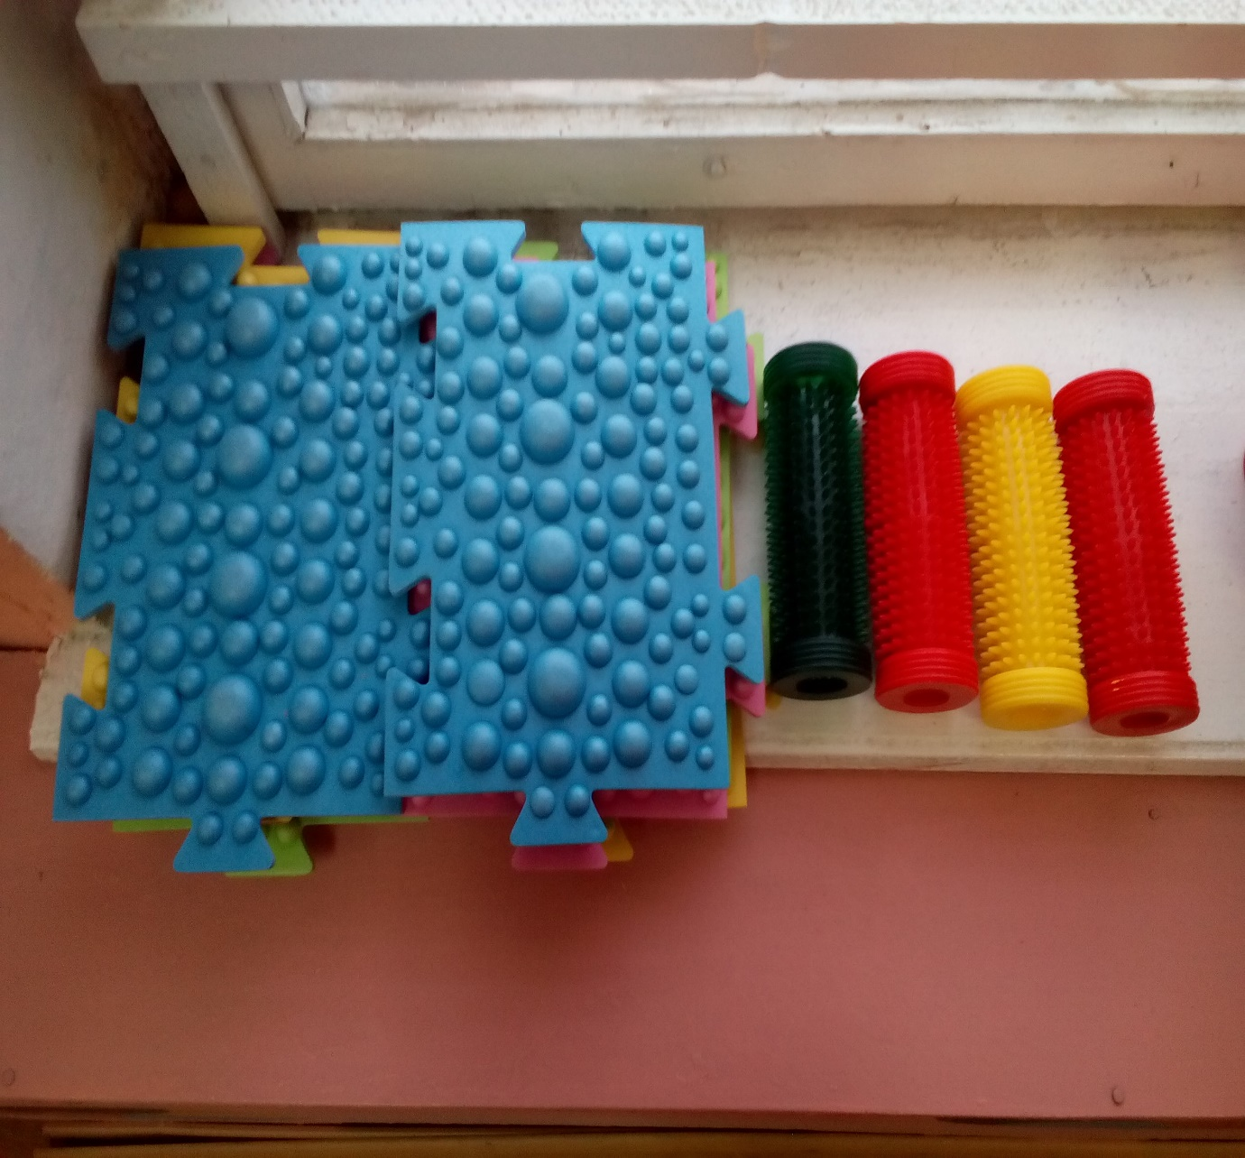
Балансировочные подушки-полусферы с массажными элементами (диаметр 20 см).Массажные пазлы (30 х 20 см). Платочки (размер любого носового платка).Набивные мячи (вес 500 г).

Slide 6
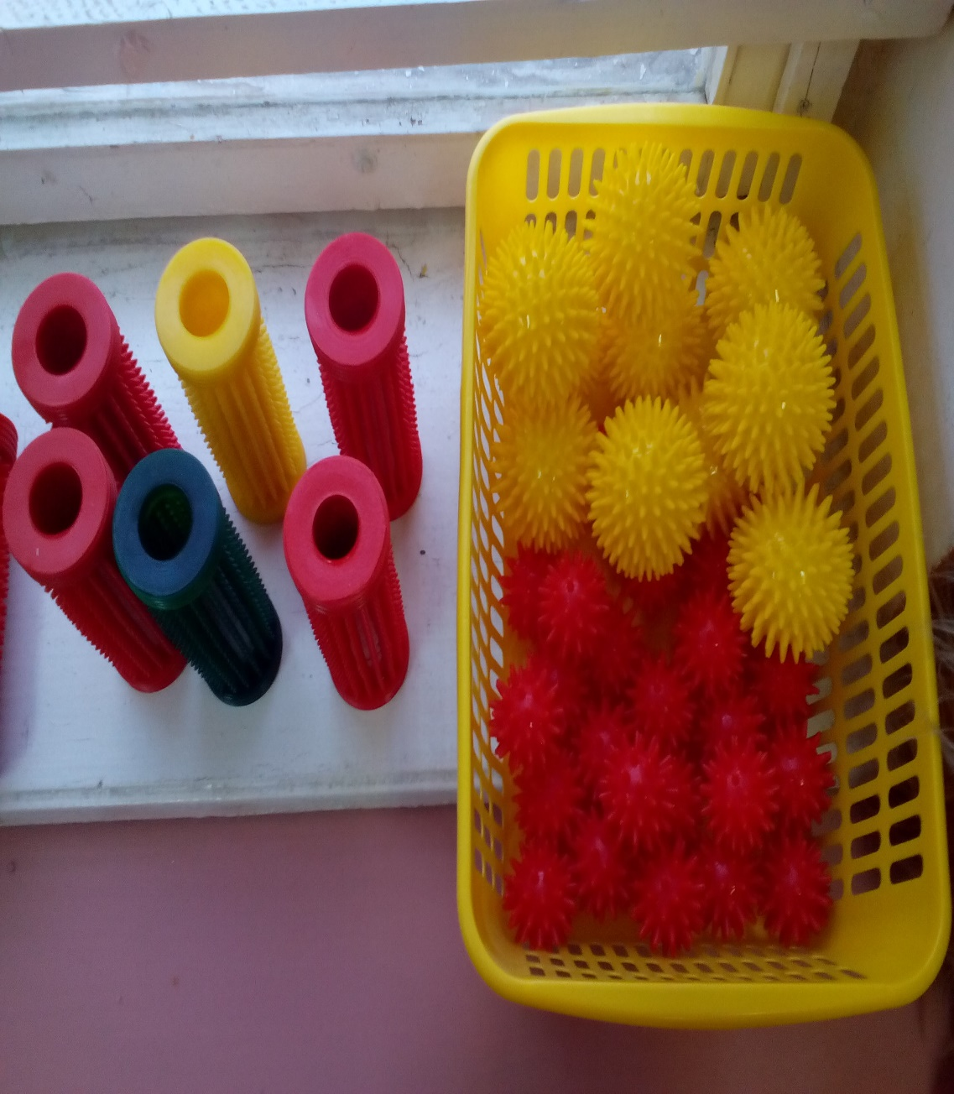
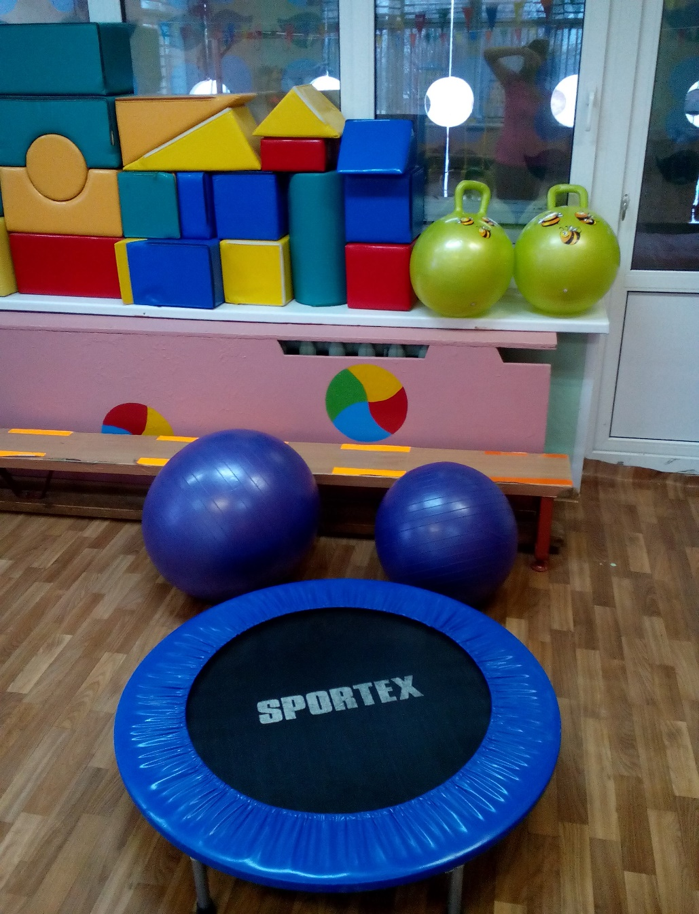
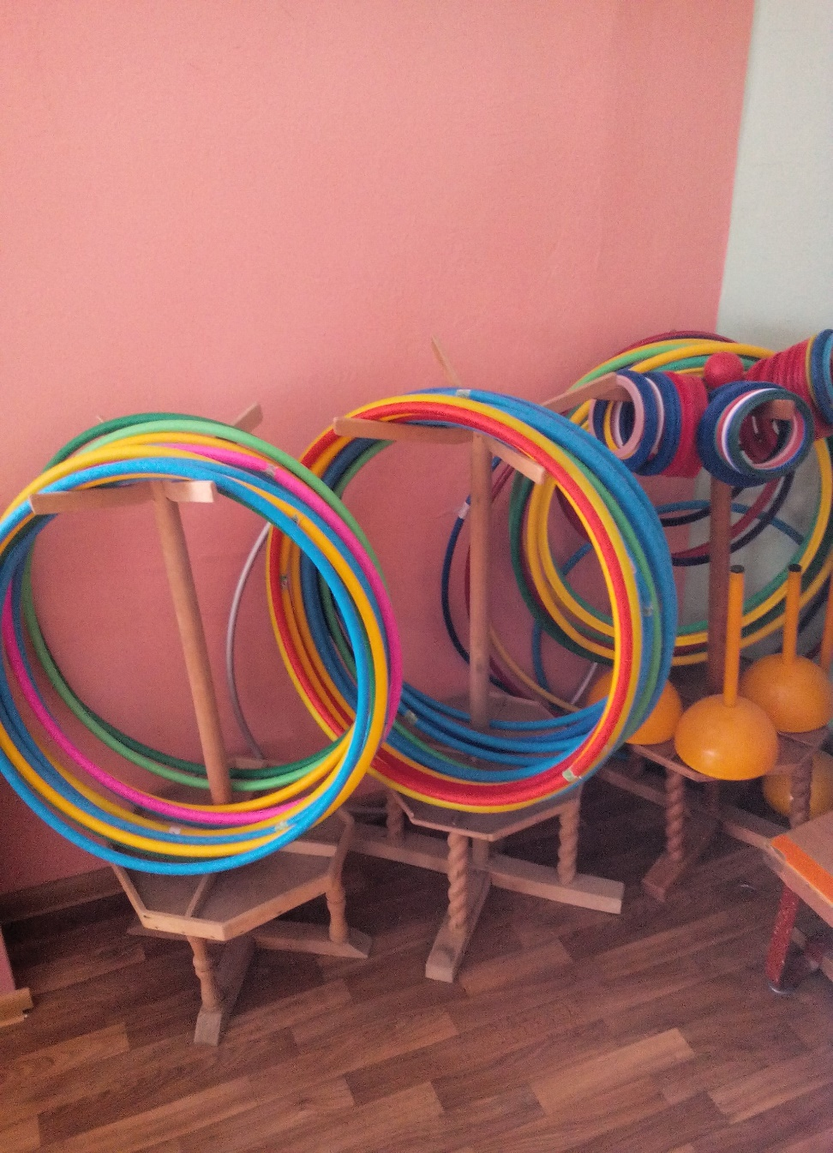
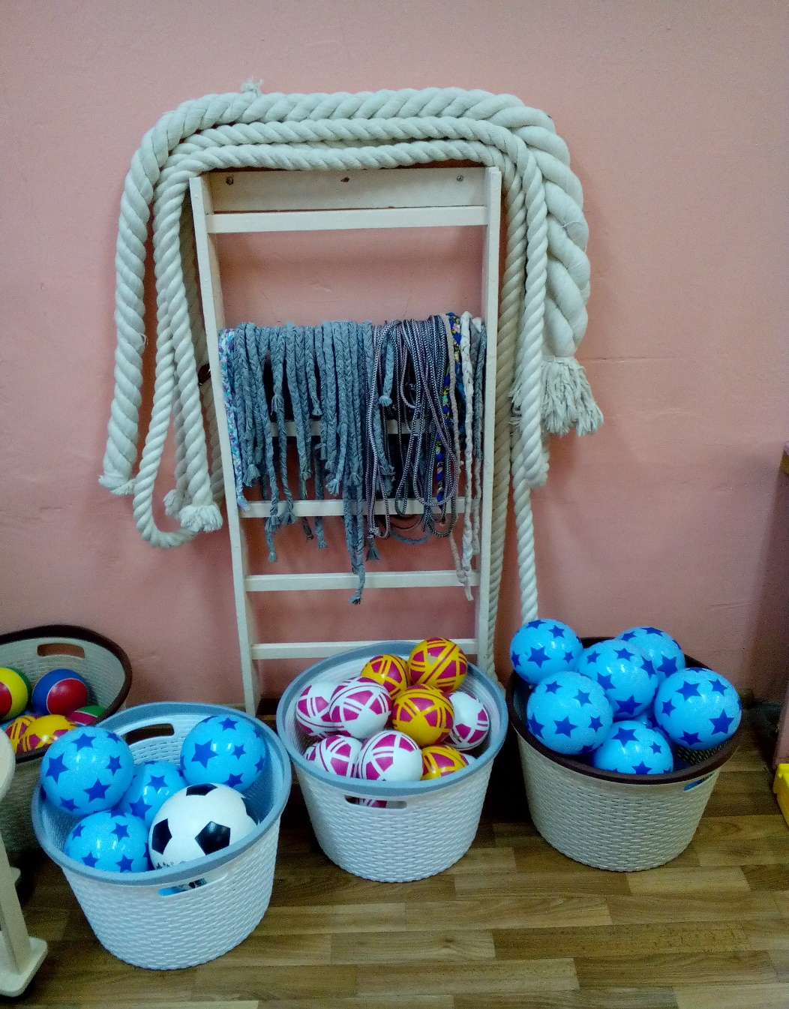
Массажные мячи (разных диаметров). Мячи надувные (диаметр 20 см). Канаты и шнуры (ширина 1-3 см, разной длины).Обручи (диаметр 70-100 см).

Slide 7
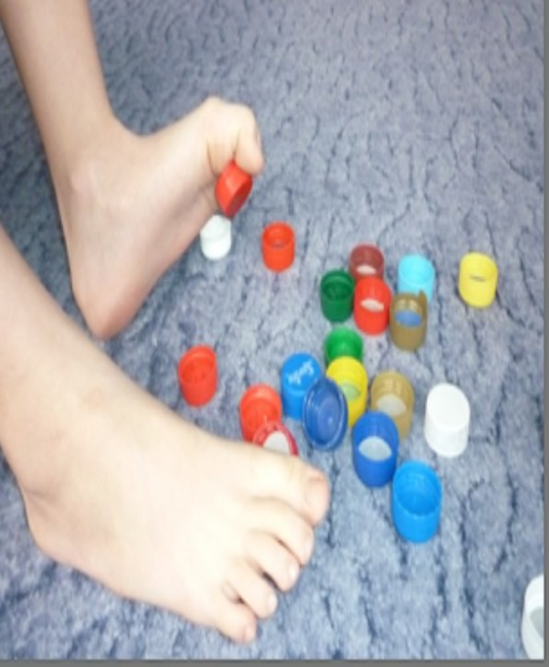
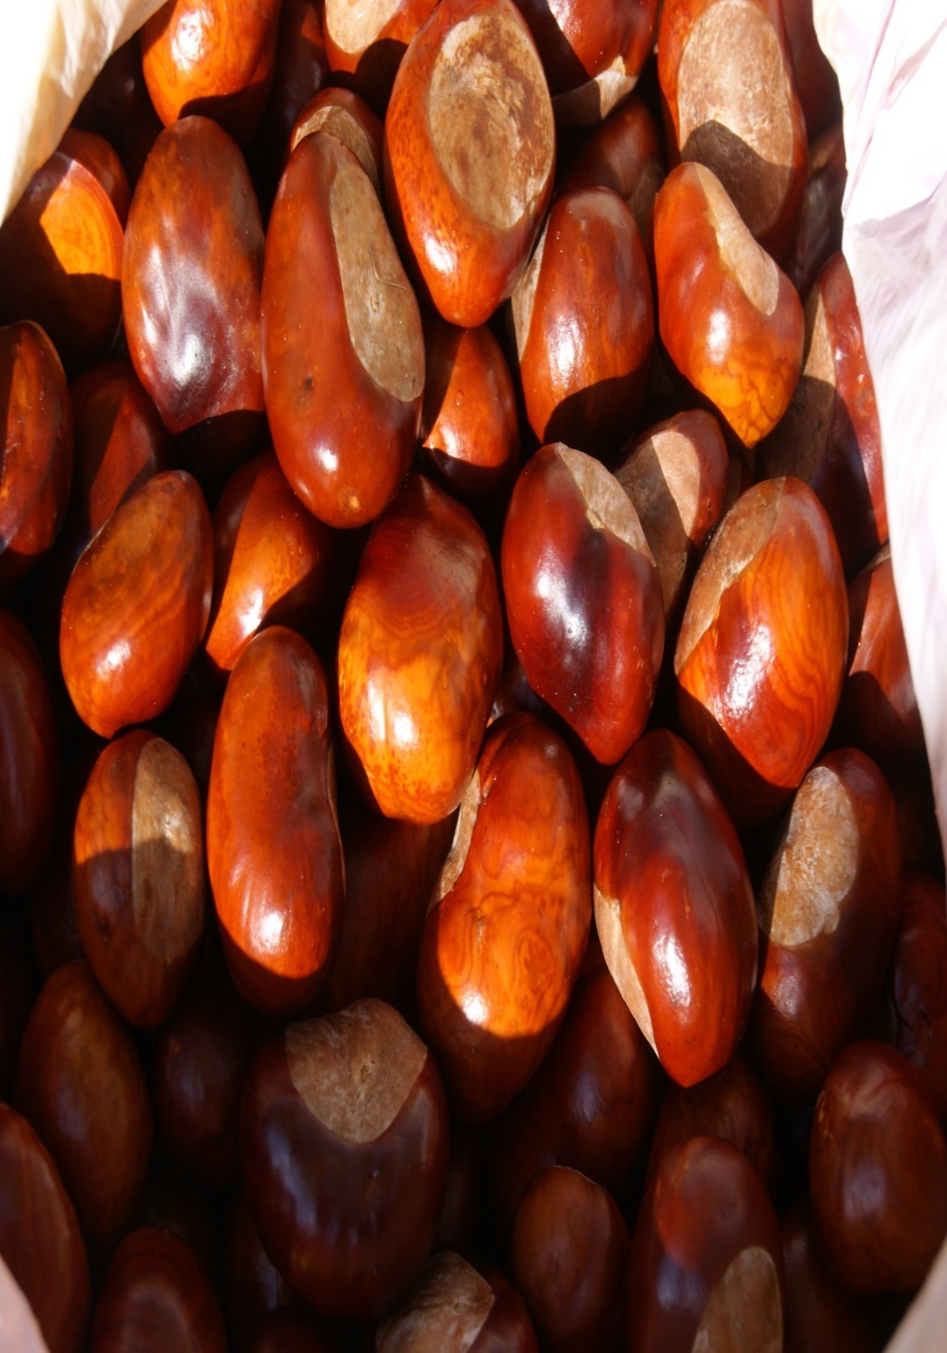
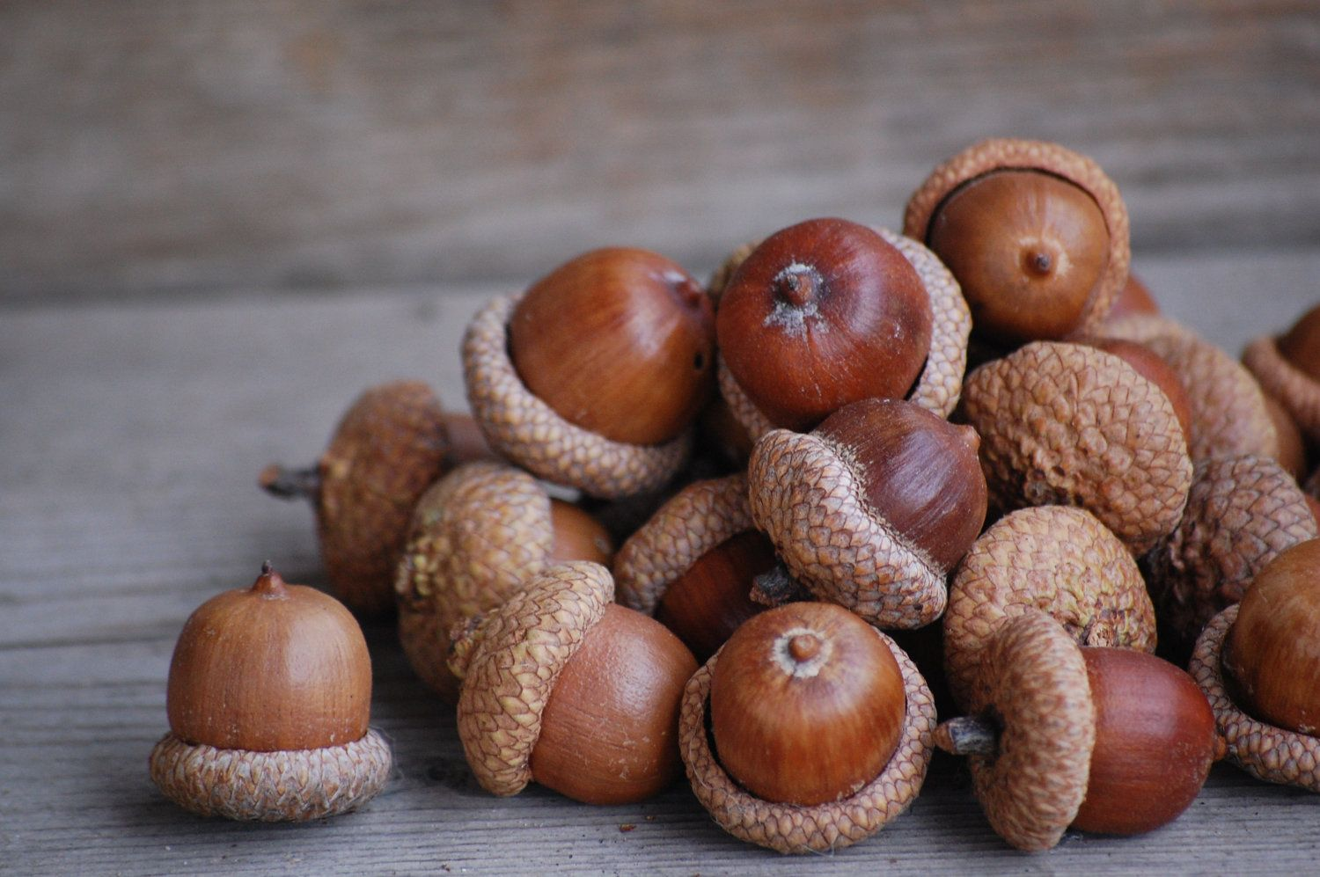
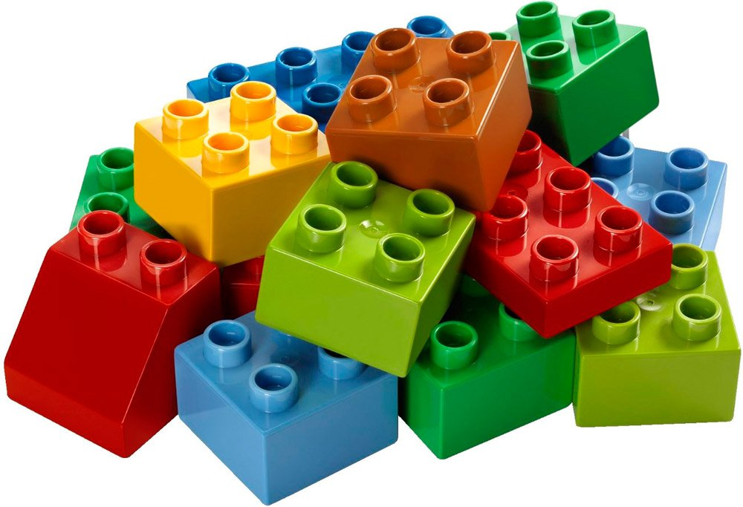
Мелкие предметы для сбора стопами (цветные пробки, каштаны, желуди, мелкие детали конструктора.

Slide 8
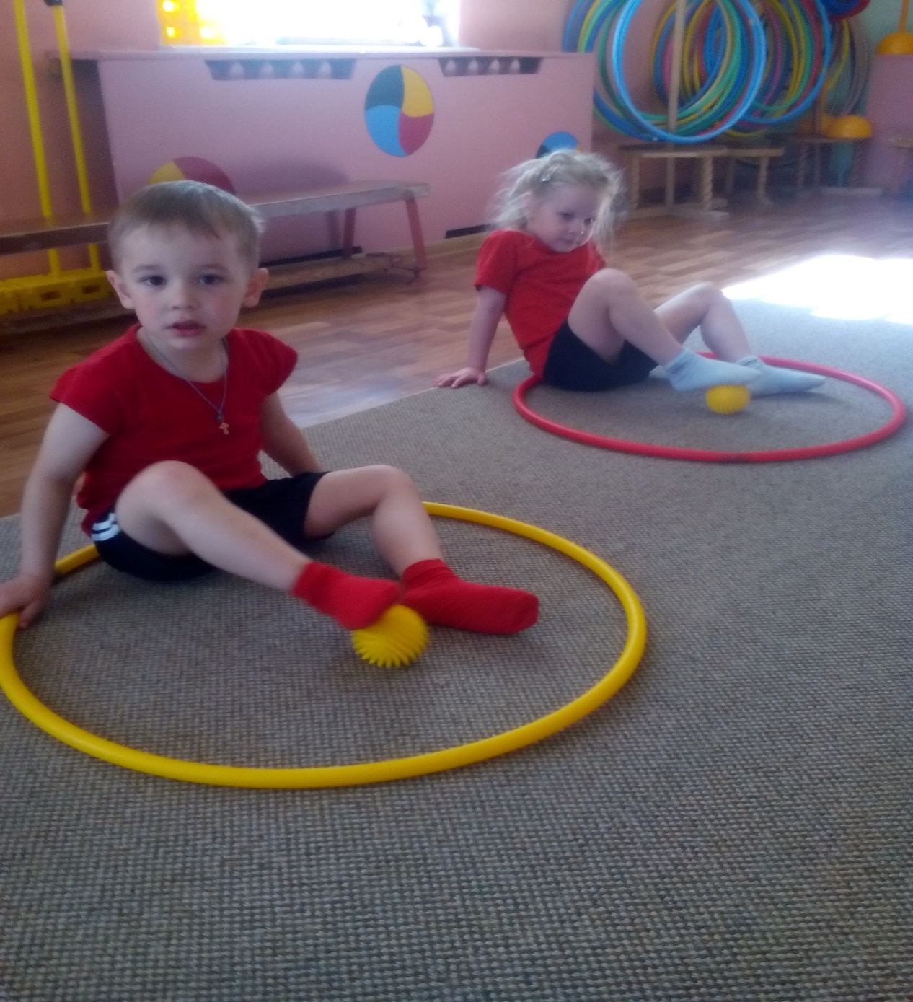
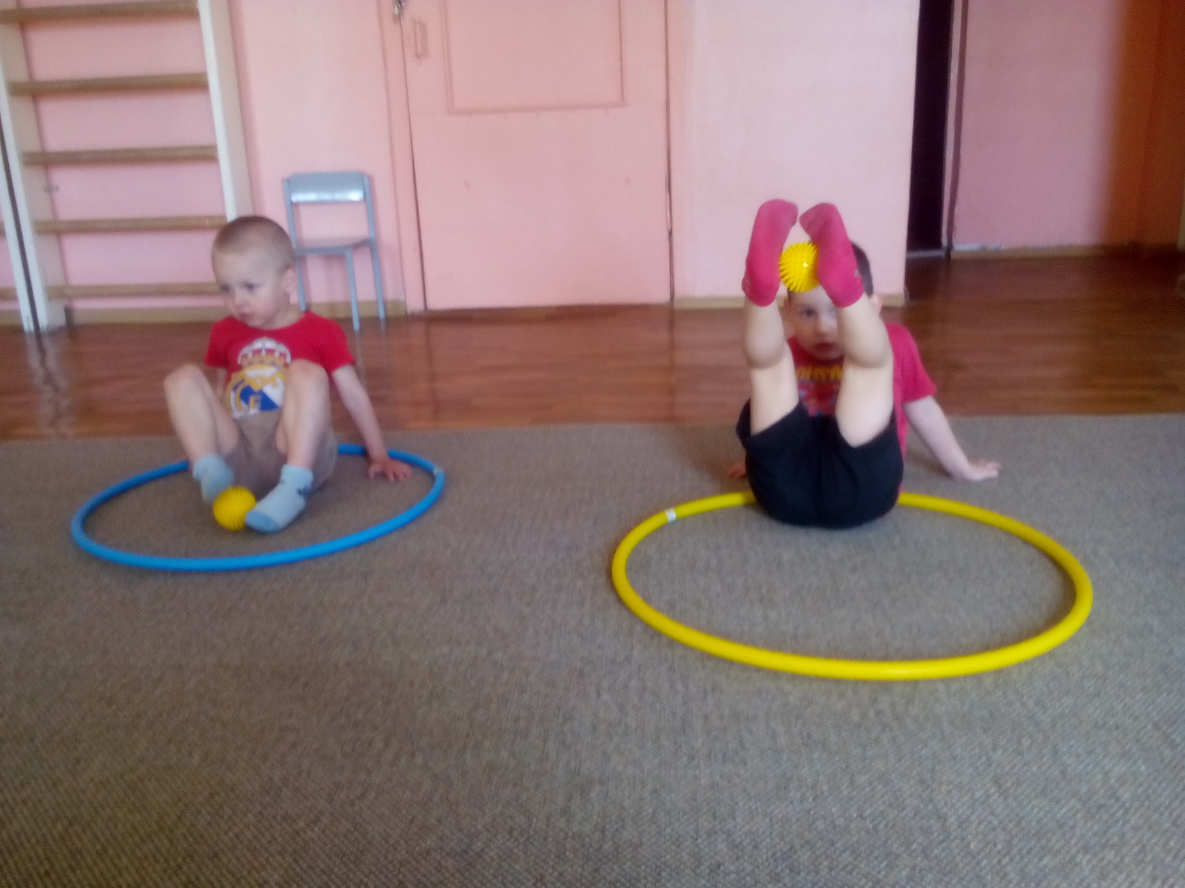
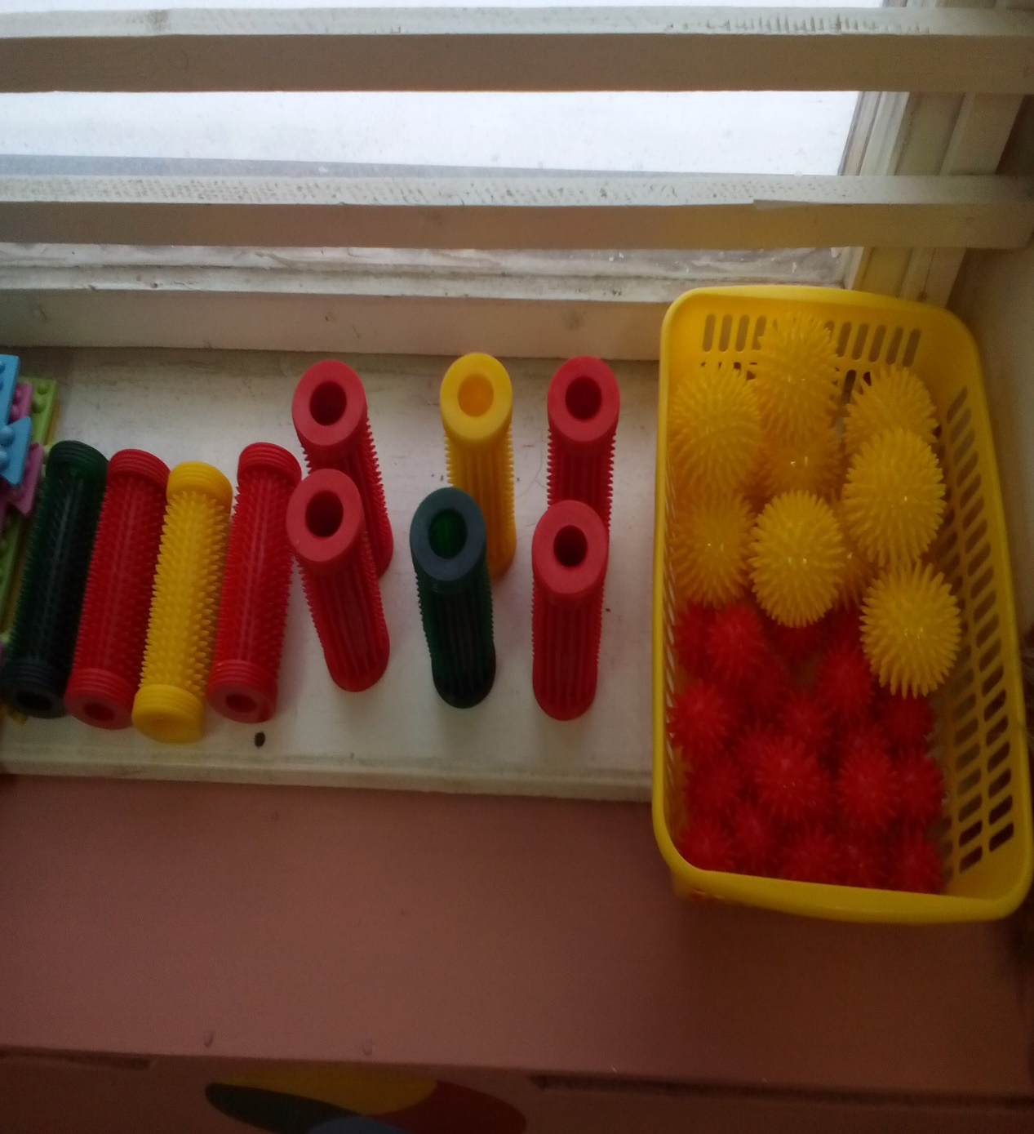
«Ежик» И. п. — сед на ковре или стуле, под правой стопой массажный мяч любого диаметра, спина прямая. Этот мячик так хорош! (Катать стопой мяч вперед-назад.) Он на ежика похож. Буду ножки укреплять (катать мяч стопой по кругу) — Мячик ножками катать. Выполнить то же другой ногой.

Slide 9
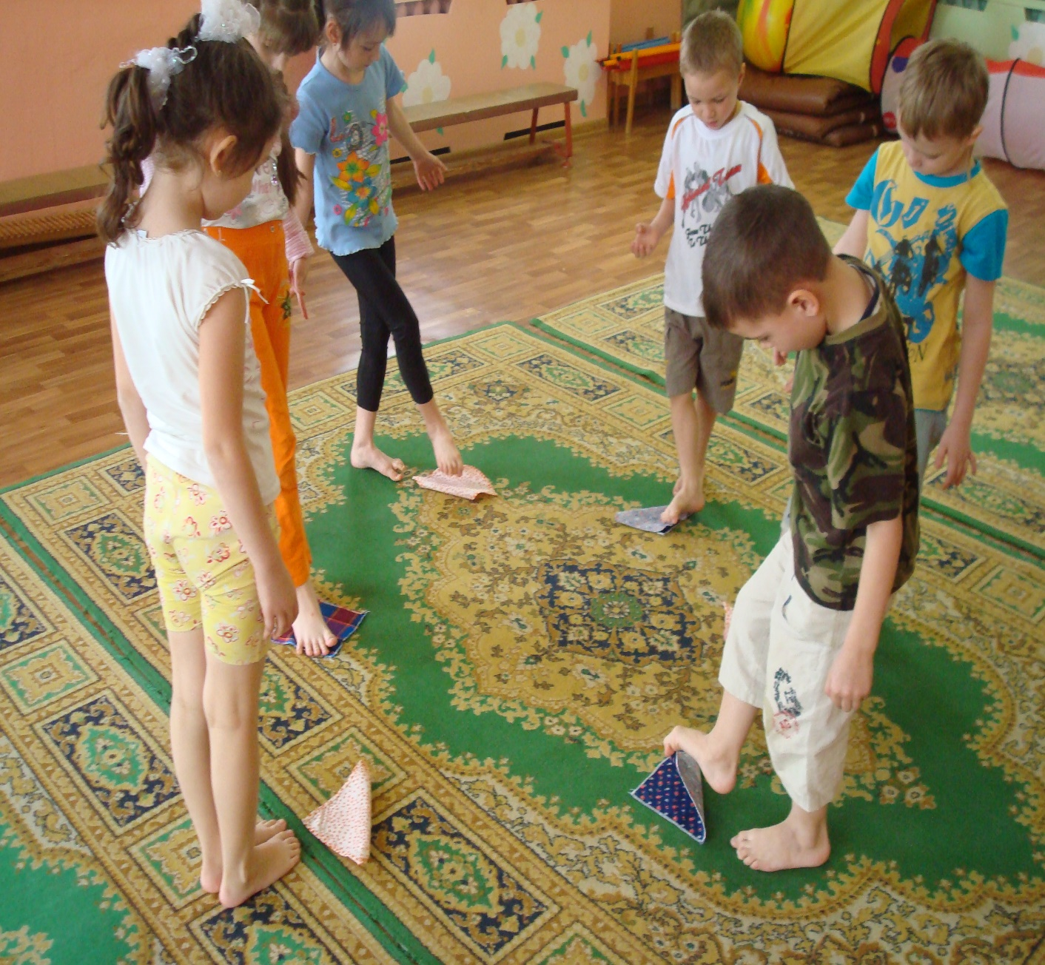
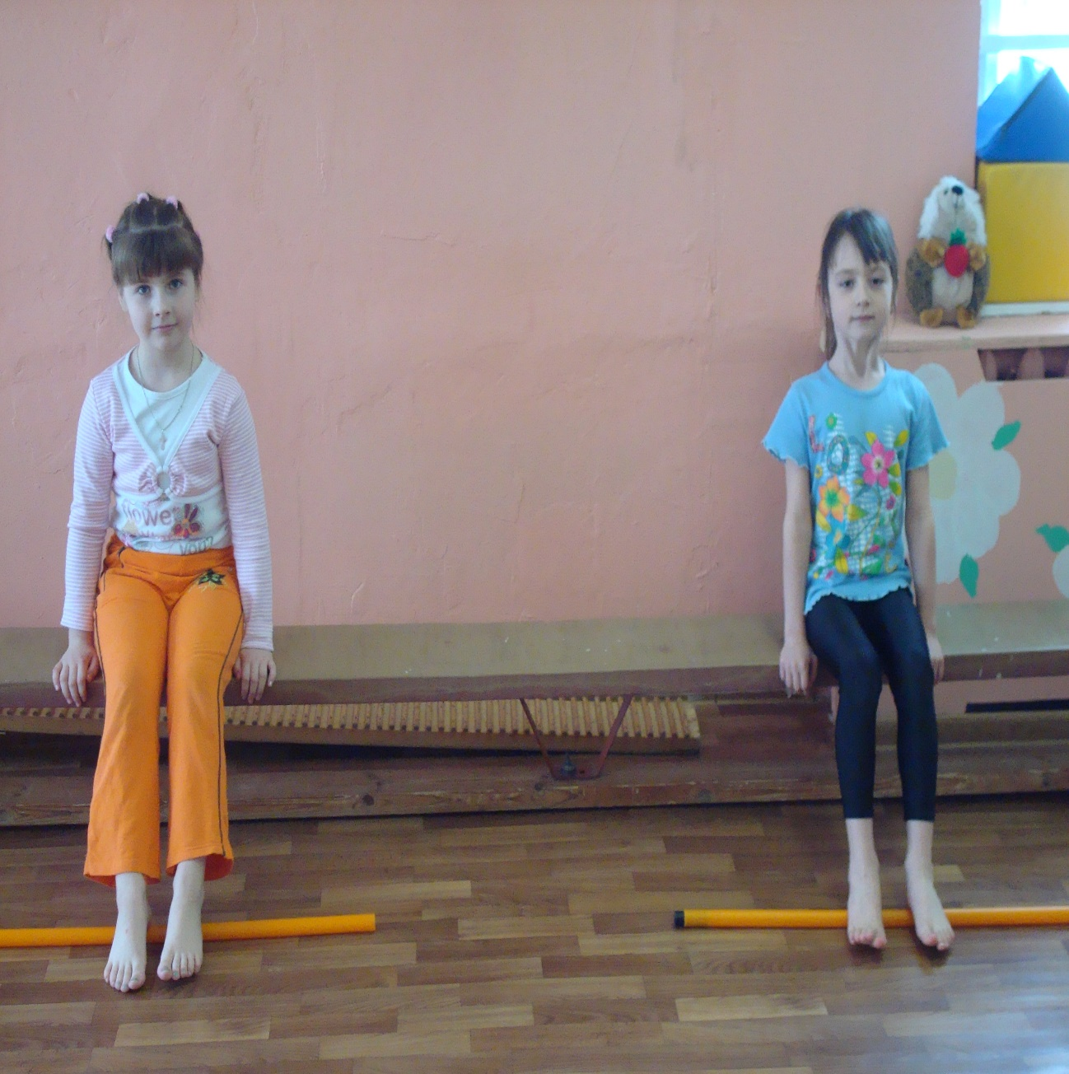
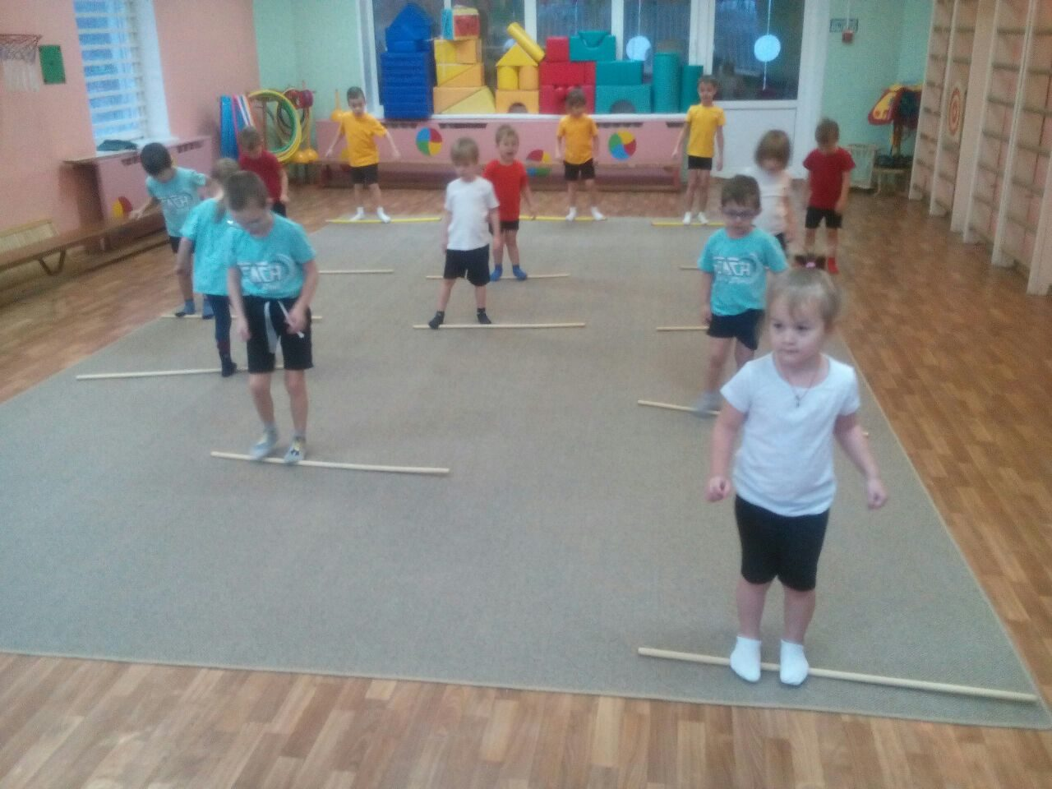
«Переложи платок!» И. п. — сед, ноги врозь, упор руками сзади, спина прямая. Я платок возьму ногой (захватить платок правой стопой), Поднесу его к другой. (Медленно перенести его к левой ноге.) Я несу платок, не сплю. Коврик я не зацеплю. Выполнить то же другой ногой. Укрепление мышечно-связочного аппарата стоп и голеней.

Slide 10
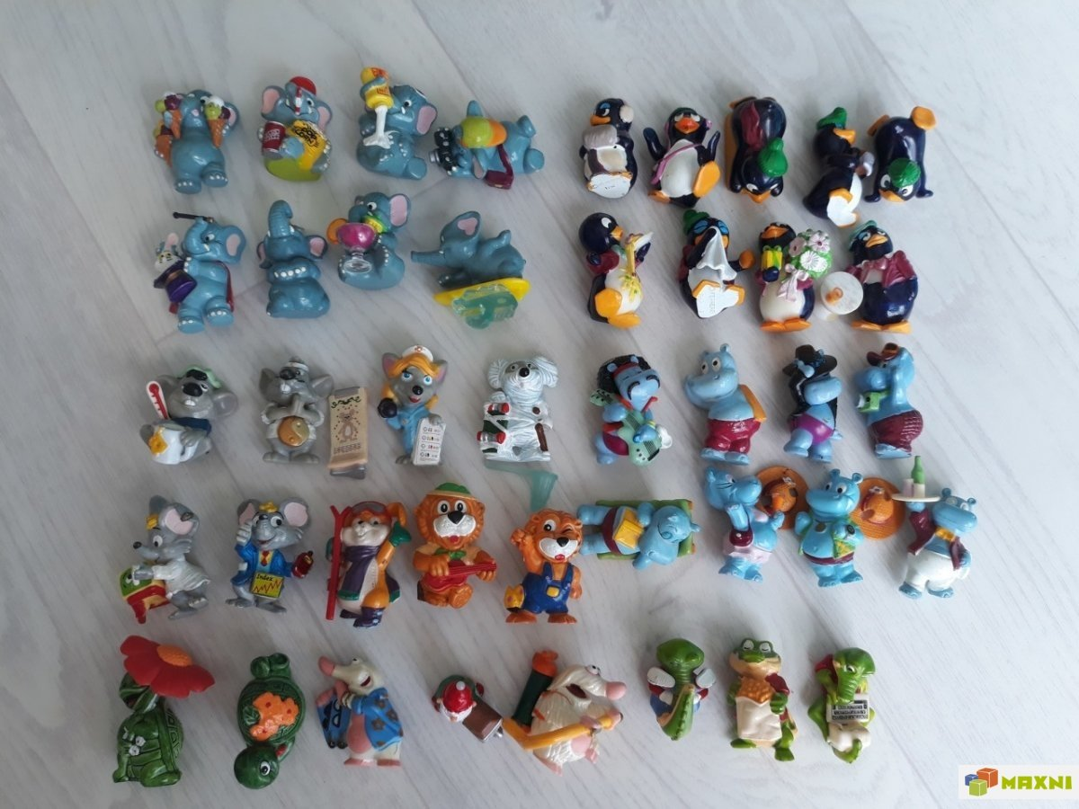
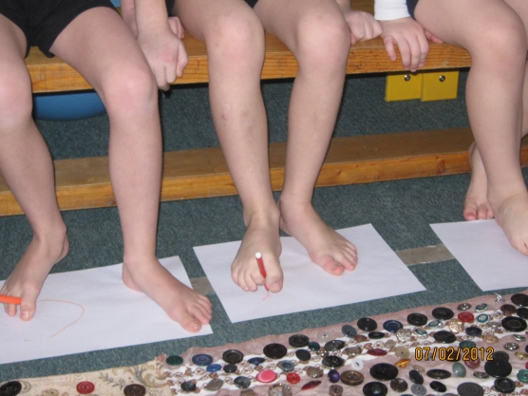
Игровые упражнения с нестандартным оборудованием. Цель: укрепление и повышение тонуса мышц свода стопы.
1. «Уберём игрушки»
Оборудование: мелкие игрушки из «киндер-сюрпризов»
Выполнение: пальцами ног собрать игрушки в определённое место.
2. Рисование ногами. Дети берут карандаш (фломастер) пальцами ног и пытаются нарисовать на листе заданную фигуру: квадрат, солнышко, овал.

Slide 11
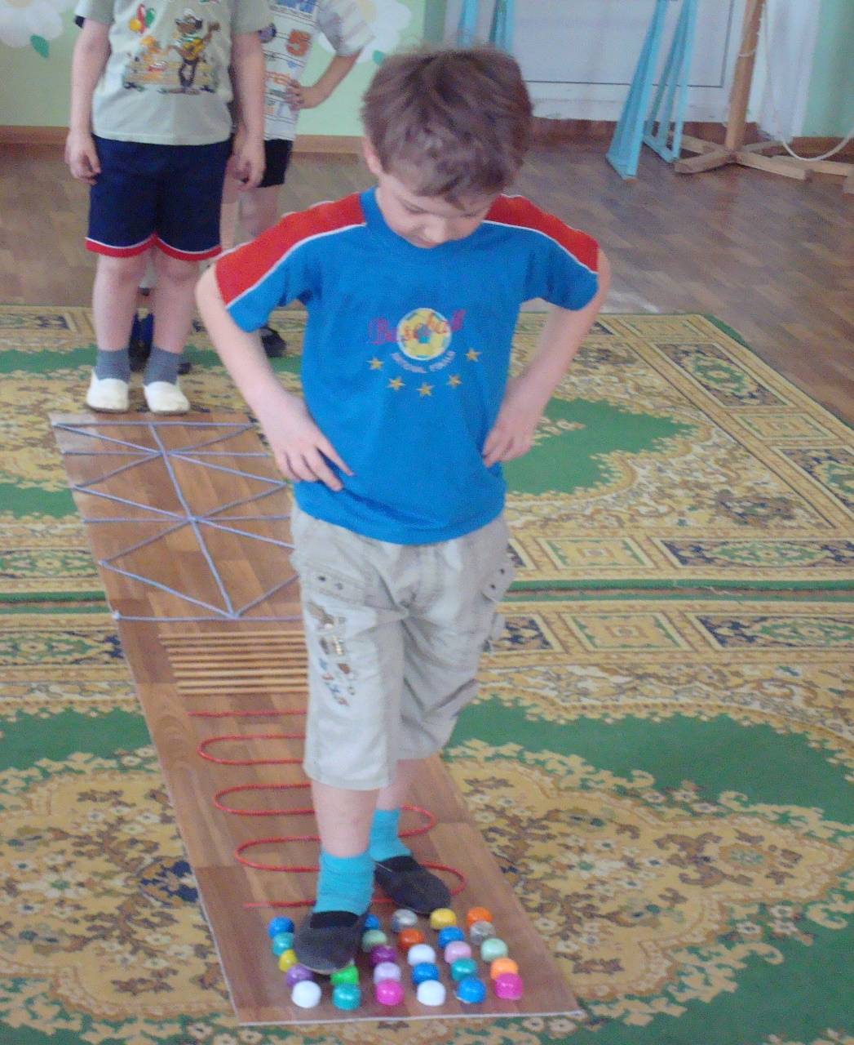
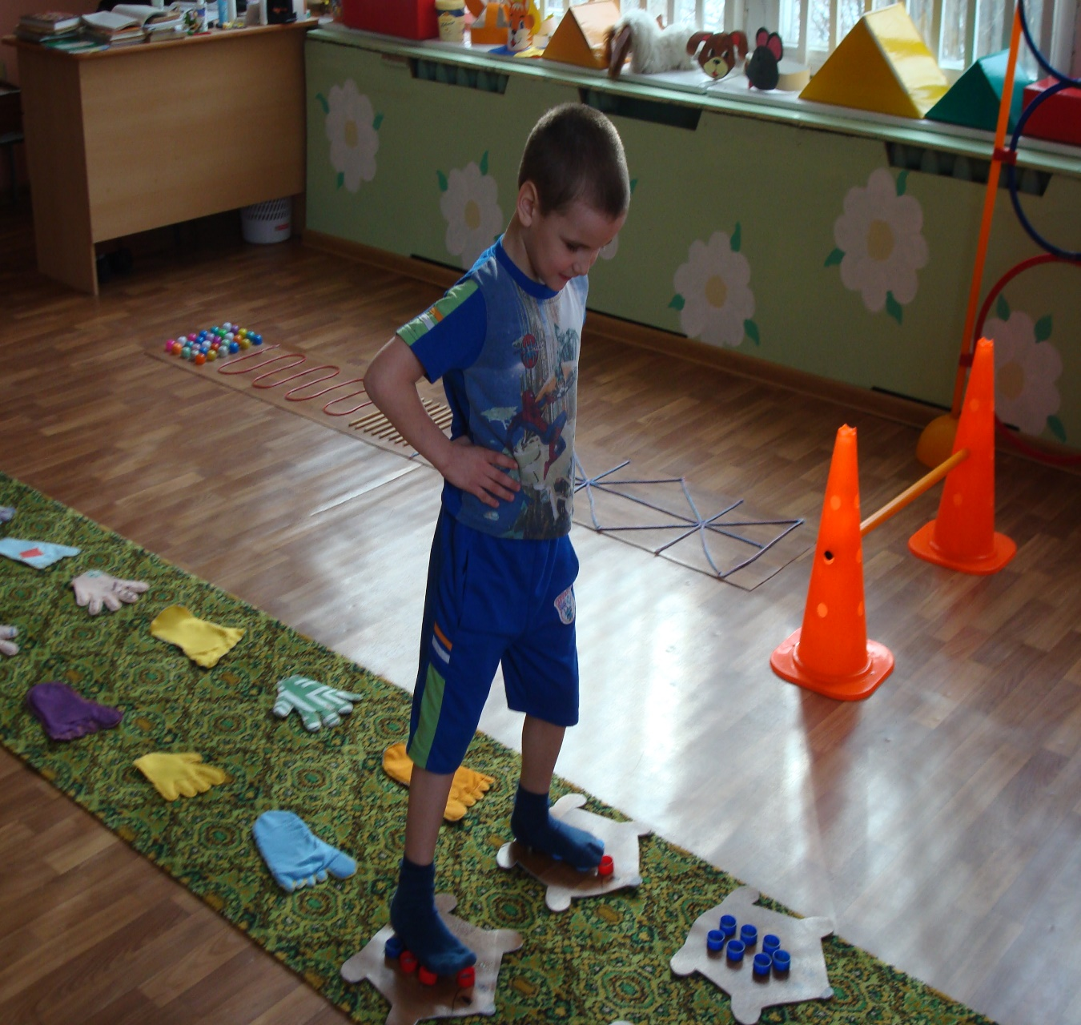
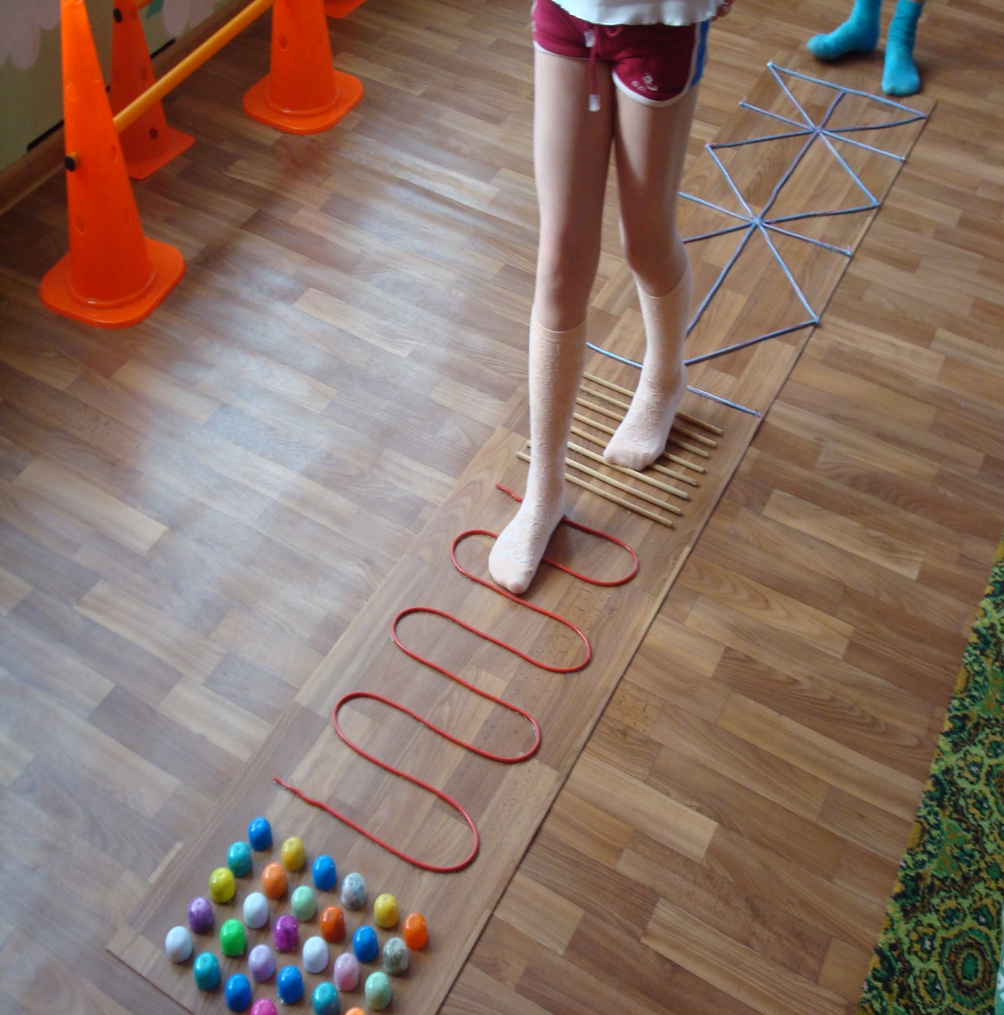
Использование нестандартного оборудования для профилактики плоскостопия.

Slide 12
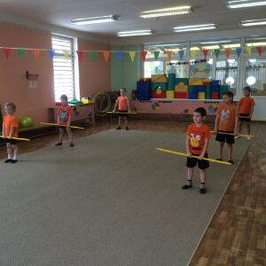
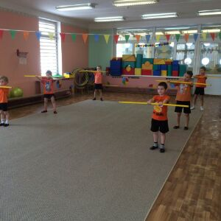
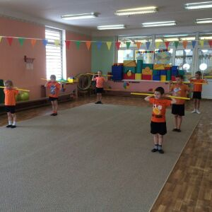
Гимнастическая палка – неотъемлемый снаряд в лечебной физкультуре. Она помогает укрепить позвоночник и мышцы, предотвращает патологии опорно-двигательного аппарата. С ее помощью можно как предупредить патологии, так и ускорить лечение уже имеющихся. Правильный комплекс упражнений с гимнастической палкой даст возможность достичь выраженного положительного эффекта.
Упражнения и игры для профилактики и коррекции нарушения осанки.

Slide 13
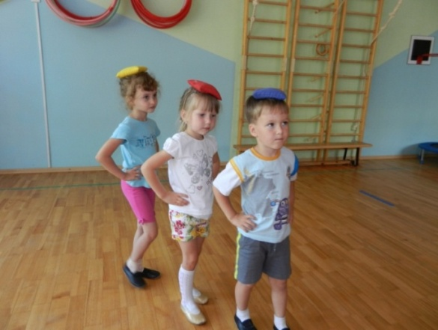
Ходим в «шляпах» Детям кладут на голову легкий груз - «шляпы» - мешочек с песком. Проверив осанку детей, воспитатель дает команду к ходьбе. Дети должны ходить обычным шагом по залу, сохраняя правильную осанку. Для детей 5-6 лет усложнять игру можно тем, что детям предлагать потанцевать. Пойти по извилистой линии, начертанной на полу мелом. По гимнастической скамейке, или переступать через разные предметы на полу. Выигрывает тот, у кого шляпа ни разу не упала, и при этом он не нарушил осанку.

Slide 14
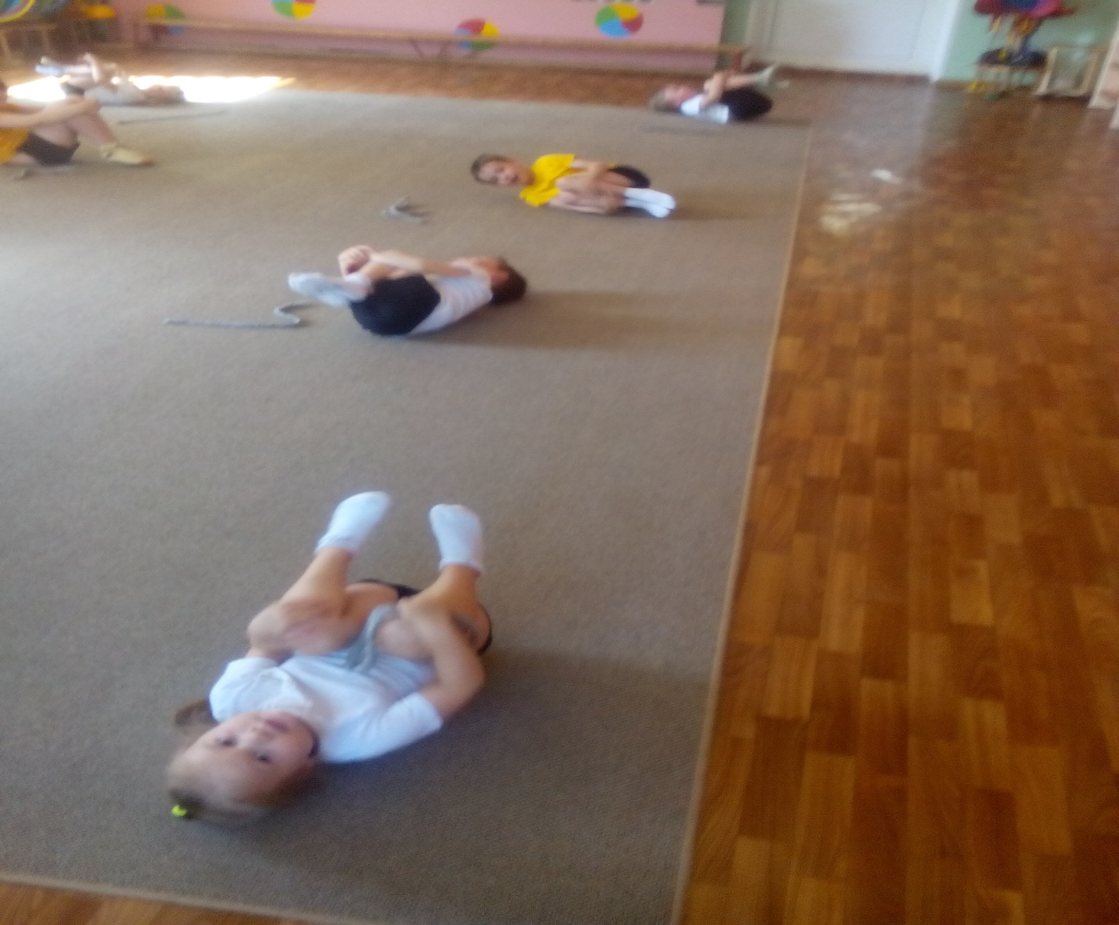
«Качалочка» Цели: улучшение функции вестибулярного аппарата, укрепление связочно-мышечного аппарата туловища и конечностей. На лесной полянке играли медвежата, смешно покачиваясь на спине. Давайте мы тоже попробуем так покачаться! И. п.: лечь на спину, ноги вместе. Сгибая ноги, прижать колени к груди и обхватить колени руками. Покачаться на спине вправо, влево. Пауза. Повторить 3 раза.

Slide 15
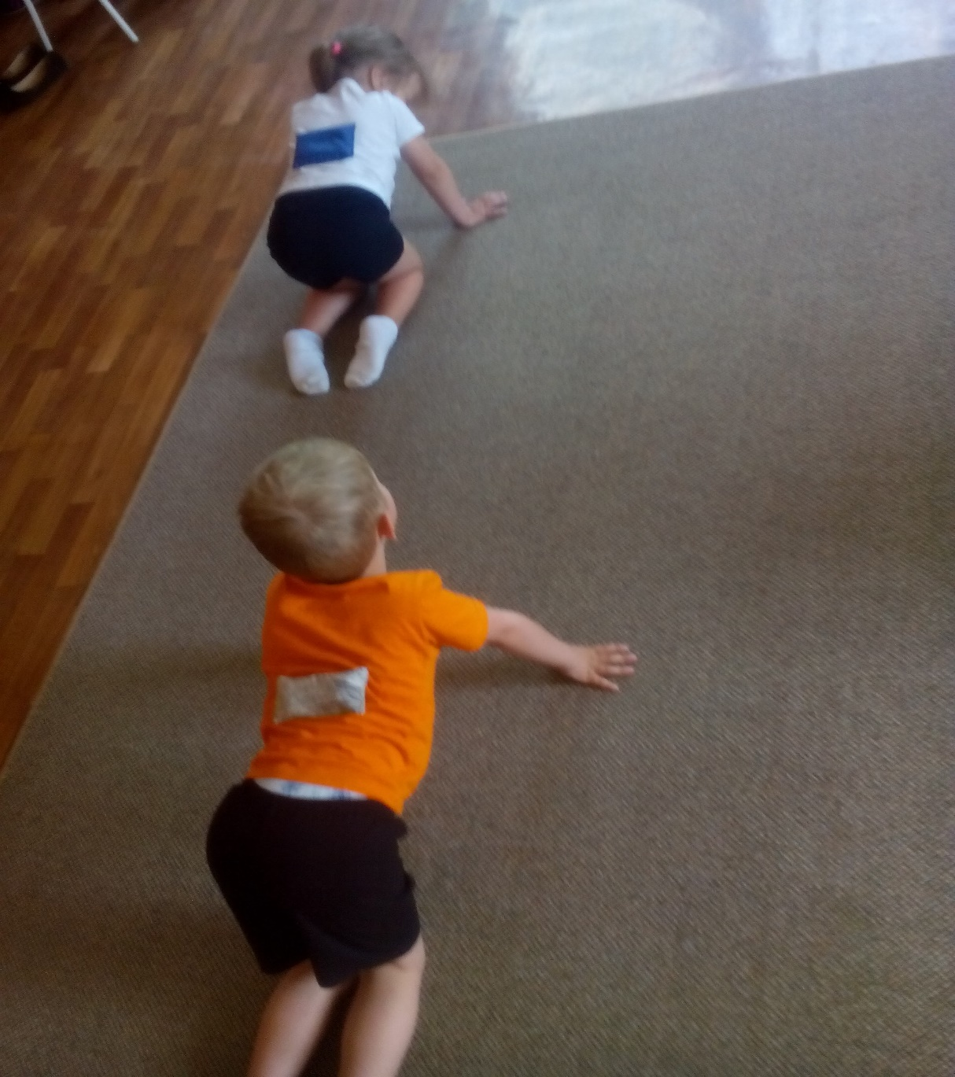
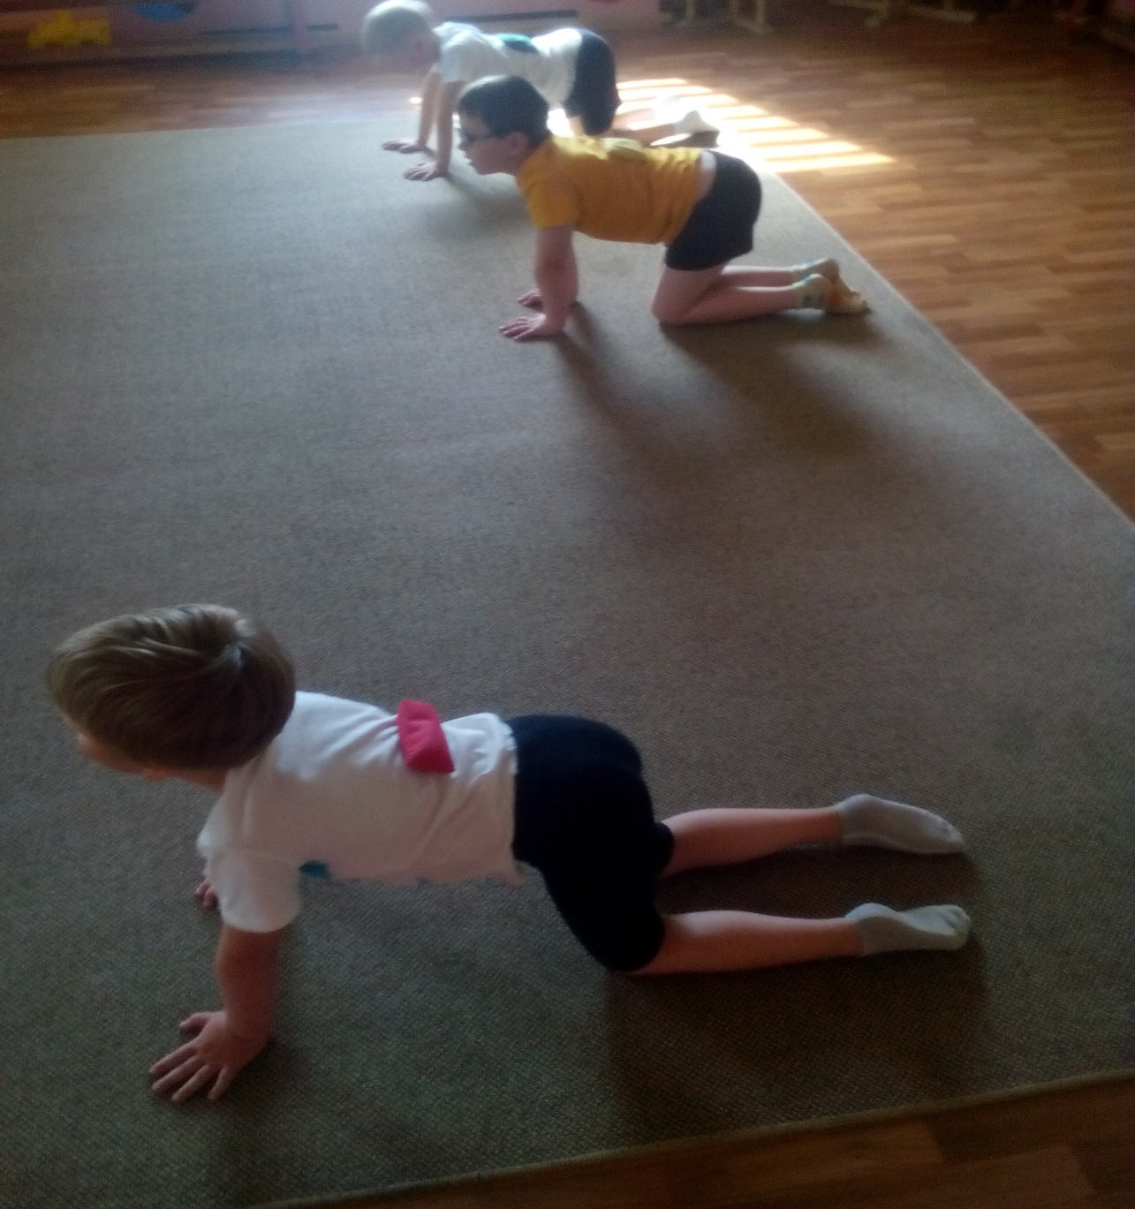
«Кошечка» Цели: укрепление мышечного корсета позвоночника. И. п.: встать на четвереньки с опорой на колени и кисти рук. «Кошечка сердится» — спина круглая, голову опустить как можно ниже. «Кошечка добрая, ласковая» — прогнуть спину, голову приподнять.

Slide 16
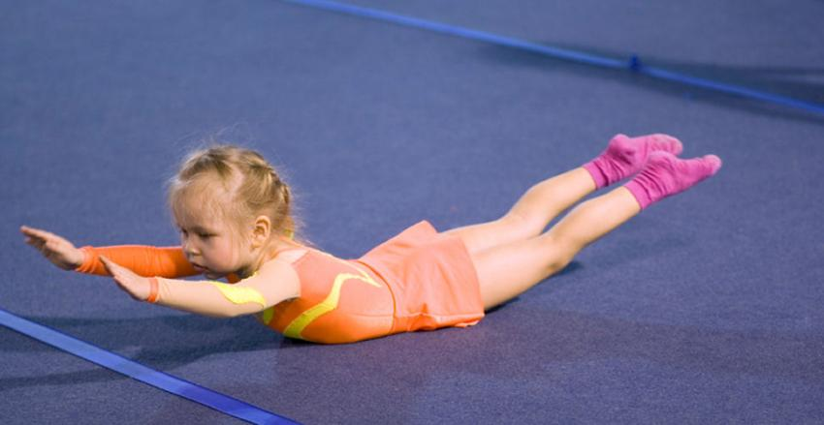
«Рыбка»: ребенок лежит на животе, руки вытянуты вместе вперед, ноги сзади вместе. Нужно поднять руки и грудь, затем вернуться в исходное положение, поднять ноги, вернуться в исходное положение, а потом покачаться с поднятыми руками и ногами на животе. Укрепляет позвоночник.

Slide 17
Здоровый ребенок должен много двигаться, тем более что из-за особенностей детской нервной системы и мышц поддерживать неподвижную позу ему труднее, чем бегать, прыгать, вертеться и скакать.
В положении сидя или стоя, особенно если находиться в одной и той же позе приходится дольше нескольких минут, ребенок «обвисает», вертикальная нагрузка переносится с мышц на связки и межпозвонковые диски, и начинается формирование плохой осанки. Небольшая, но регулярная физическая нагрузка (плавание, домашние тренажеры, больше подвижных игр и поменьше телевизора, ежедневная физкультура) - необходимое условие для нормального развития опорно-двигательного аппарата.

Slide 18


